Slide 1
“DOVANŲ DIRBTUVĖJE”
2020 05 04-11
REFLEKSIJA

Slide 2
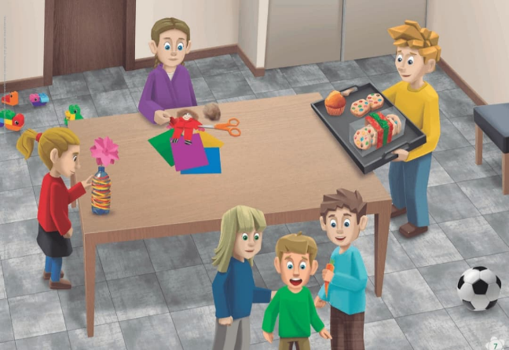
Savaitės uždaviniai
Remdamasis asmenine patirtimi gebės paaiškinti šeimos sąvoką, įvardys 2-3 šeimos taisykles, įpročius, supras, koks jo vaidmuo šeimoje;
Atlikdamas PK užduotis, supras, kas yra žodis, sakinys, tekstas, gebės nurodyti teksto pradžią ir pabaigą;
Menines užduotis atliks laikydamasis žodinių instrukcijų, taupiai naudos reikalingas medžiagas; užbaigs darbelius; savarankiškai susitvarkys darbo vietą;
Svarbūs žodžiai ir sąvokos:
Šeima, dovana; rytas, vakaras; dienotvarkė; tekstas, sakinys, žodis.

Slide 3
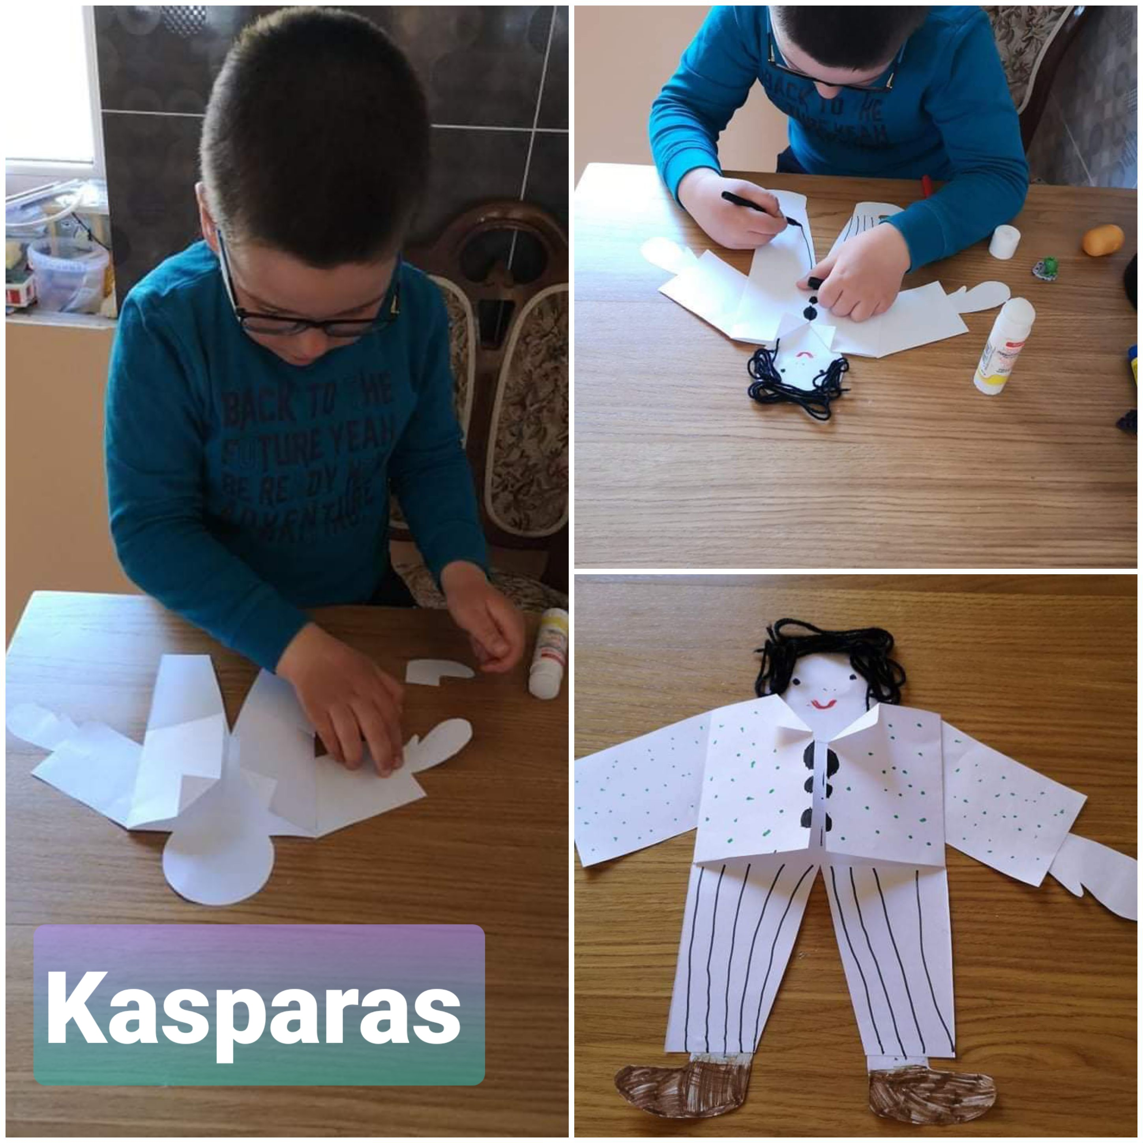
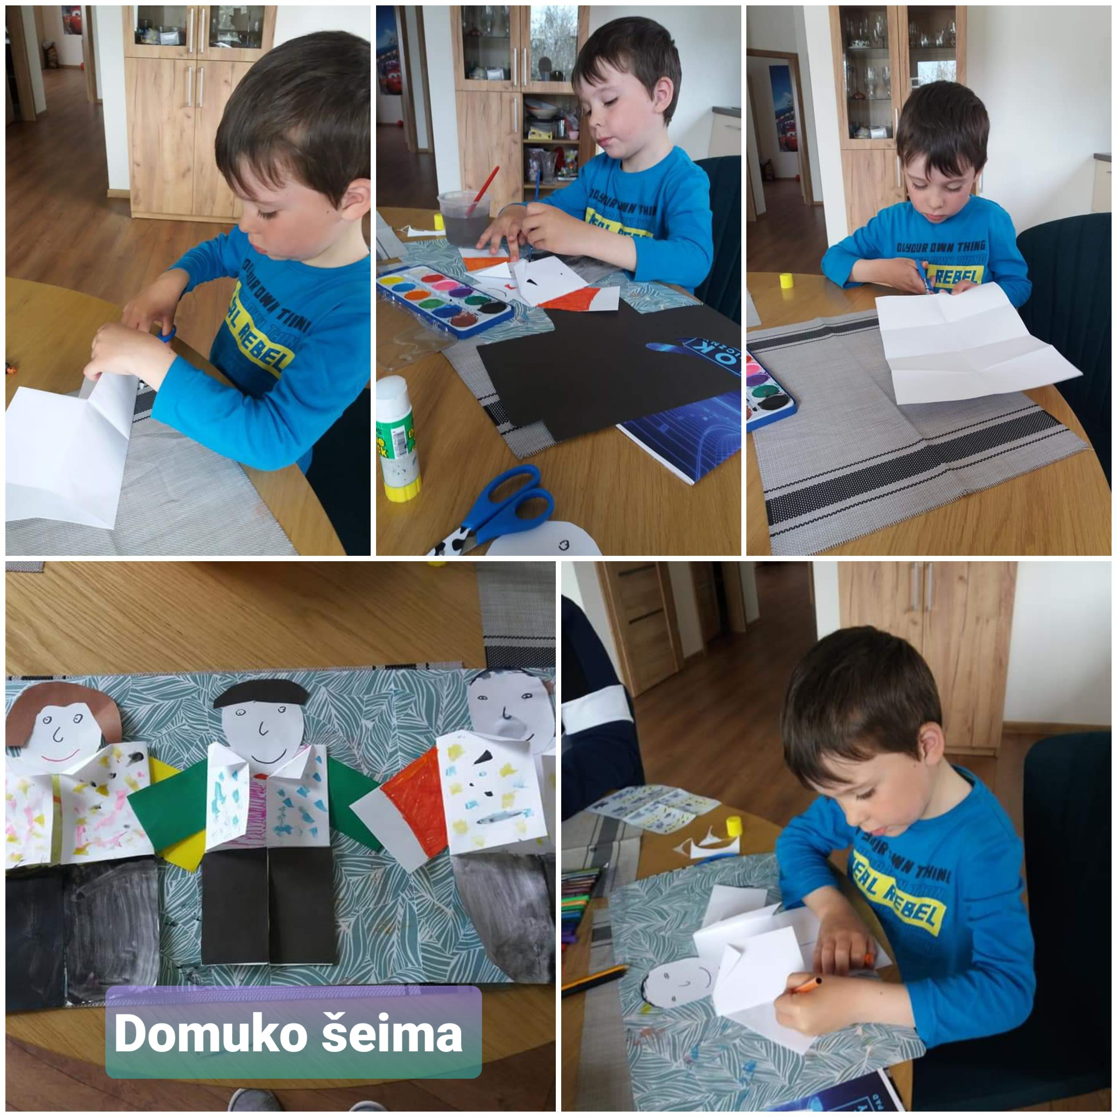
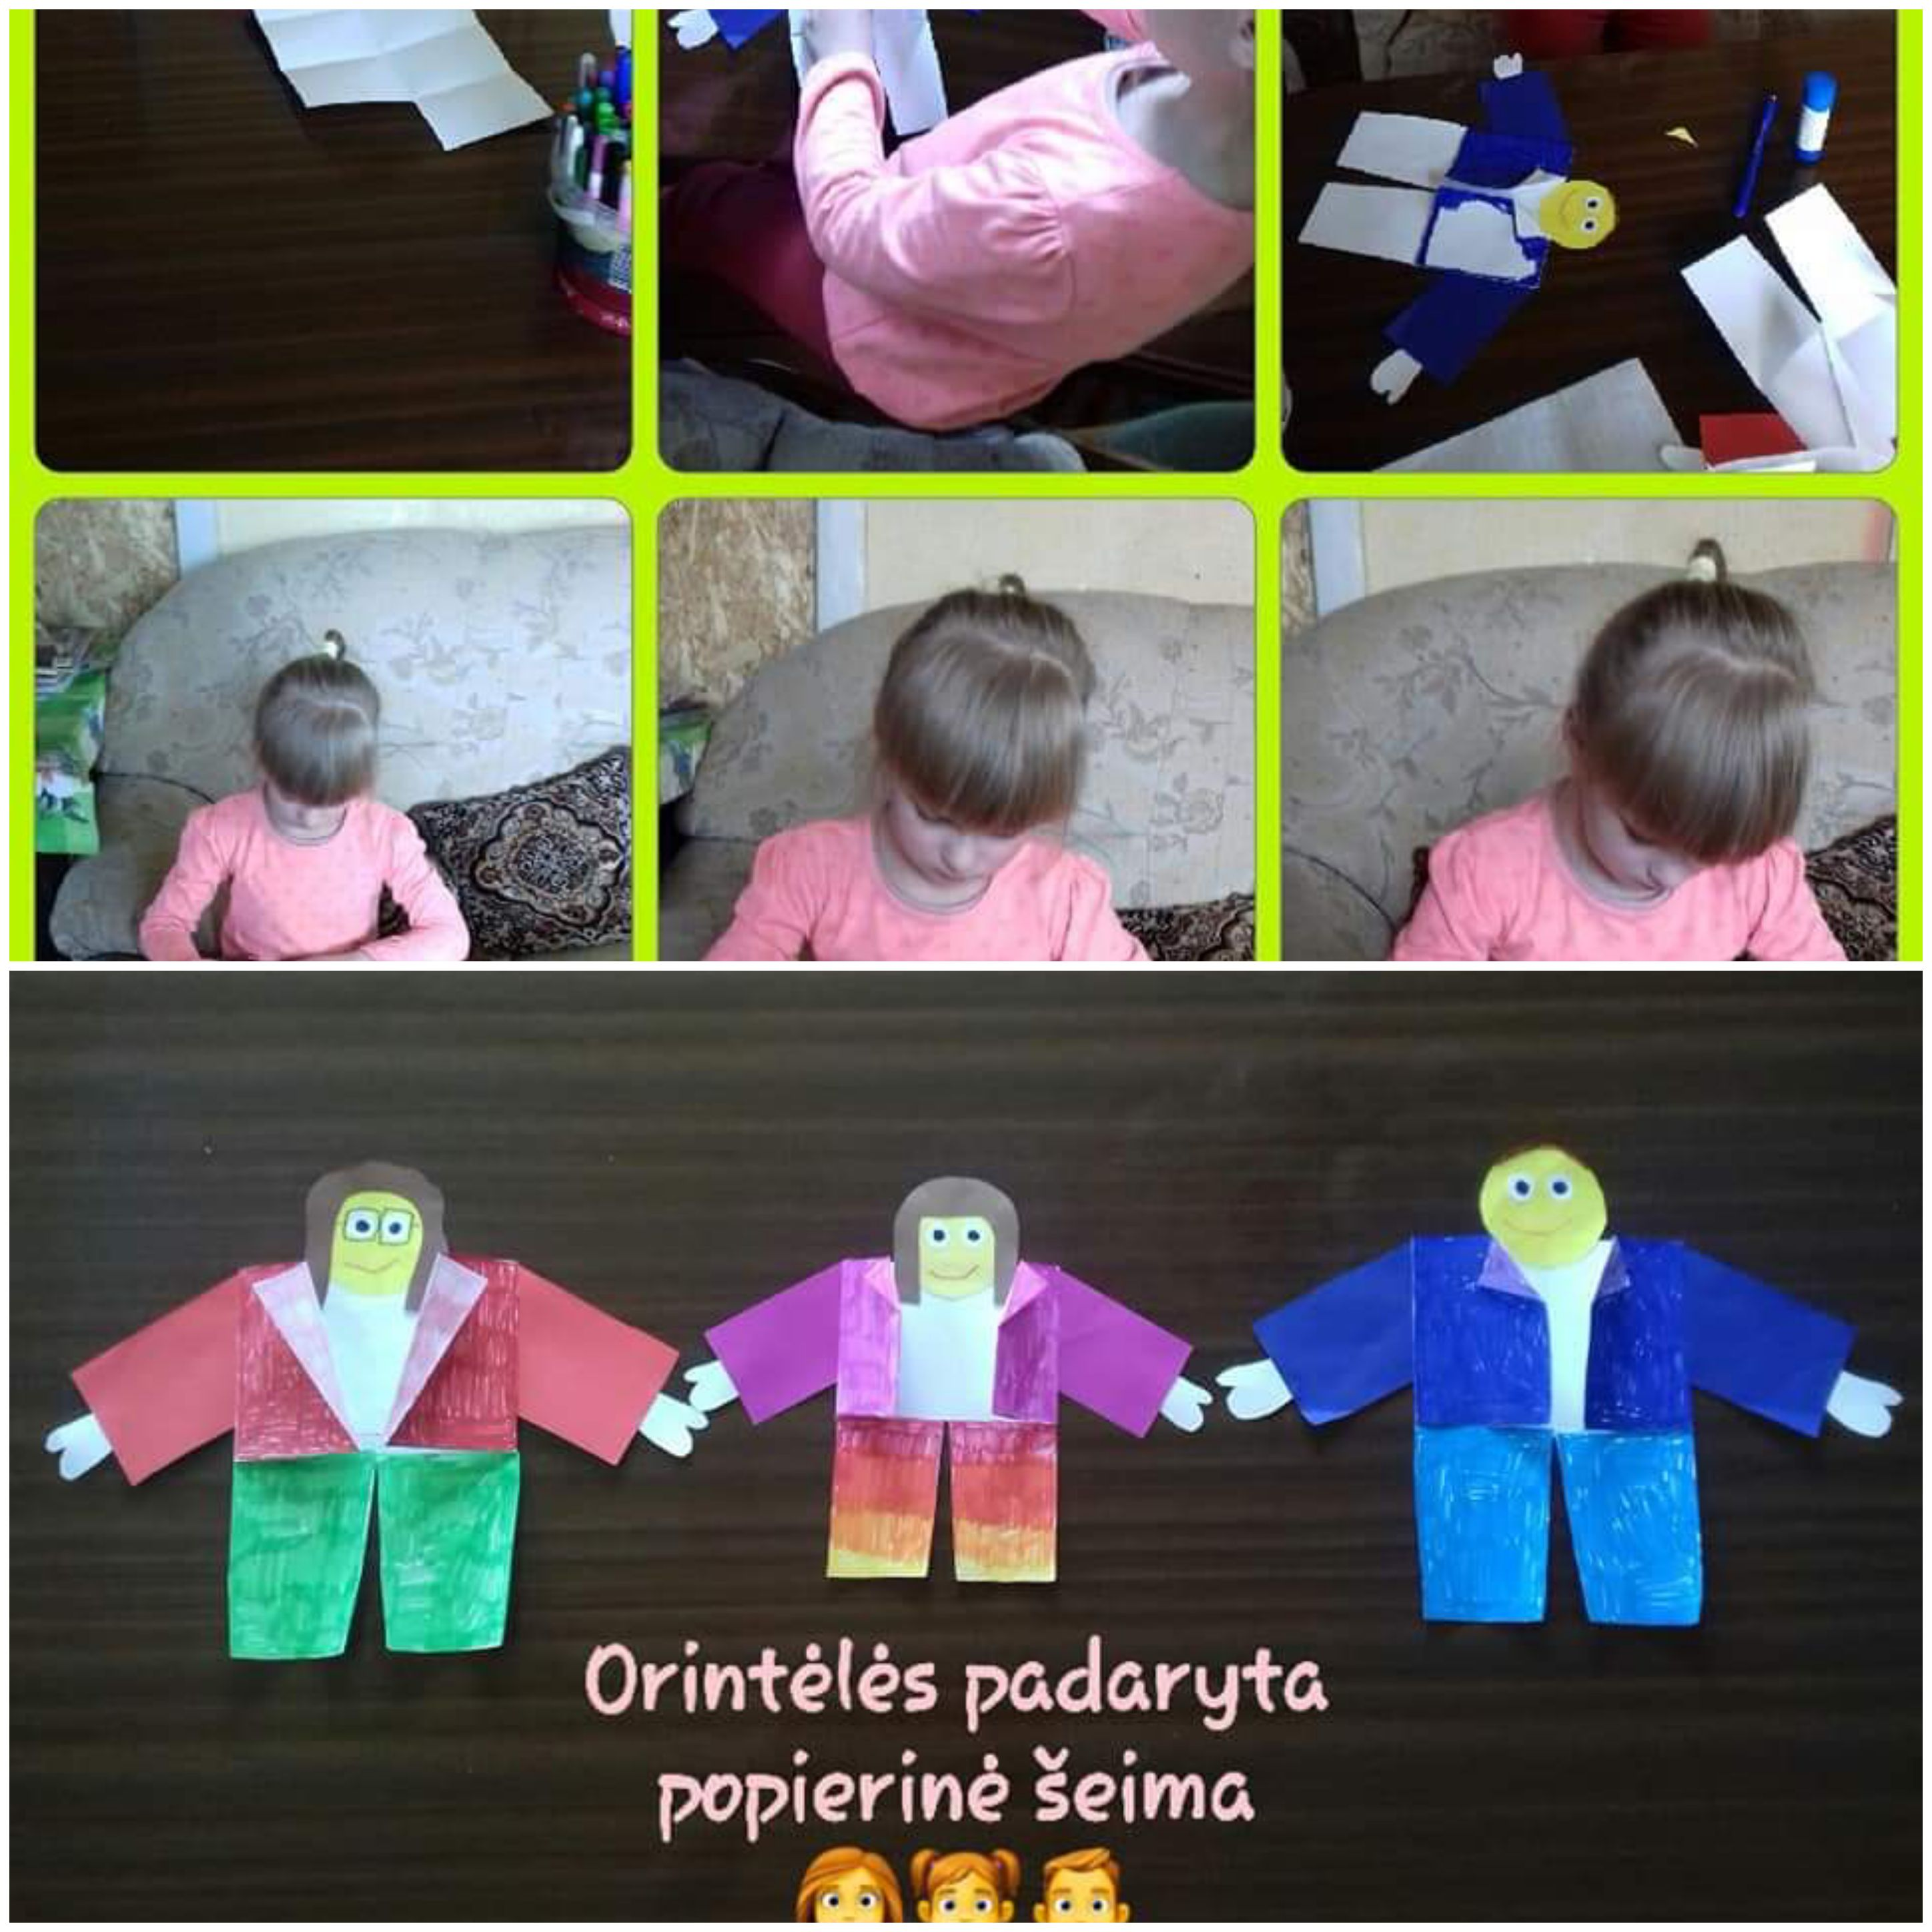
KAS YRA ŠEIMA? vaIKAI SUSIPAŽINO SU ŠEIMOS SĄVOKA, SKAIČIAVO NARIUS, Dalyvavo įstaigos organizuotame projekte “Kuriu su savo šeima”
Domo šeima Kasparo šeima
Orintos šeima

Slide 4
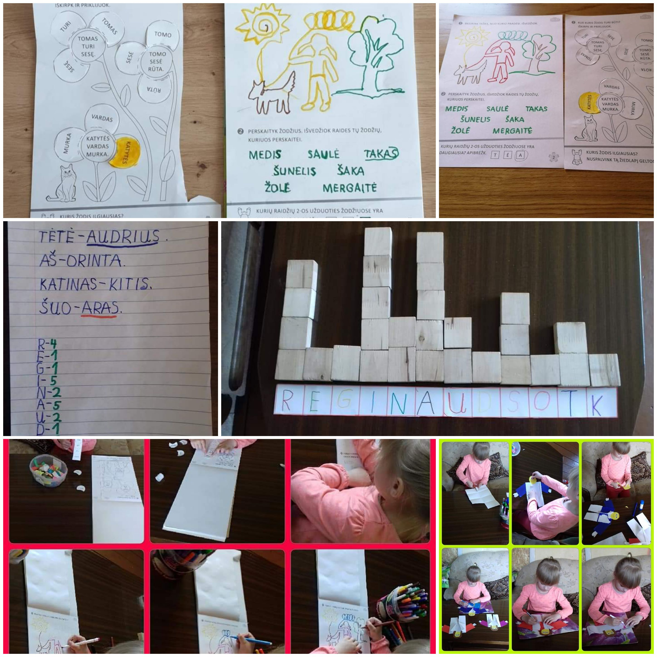
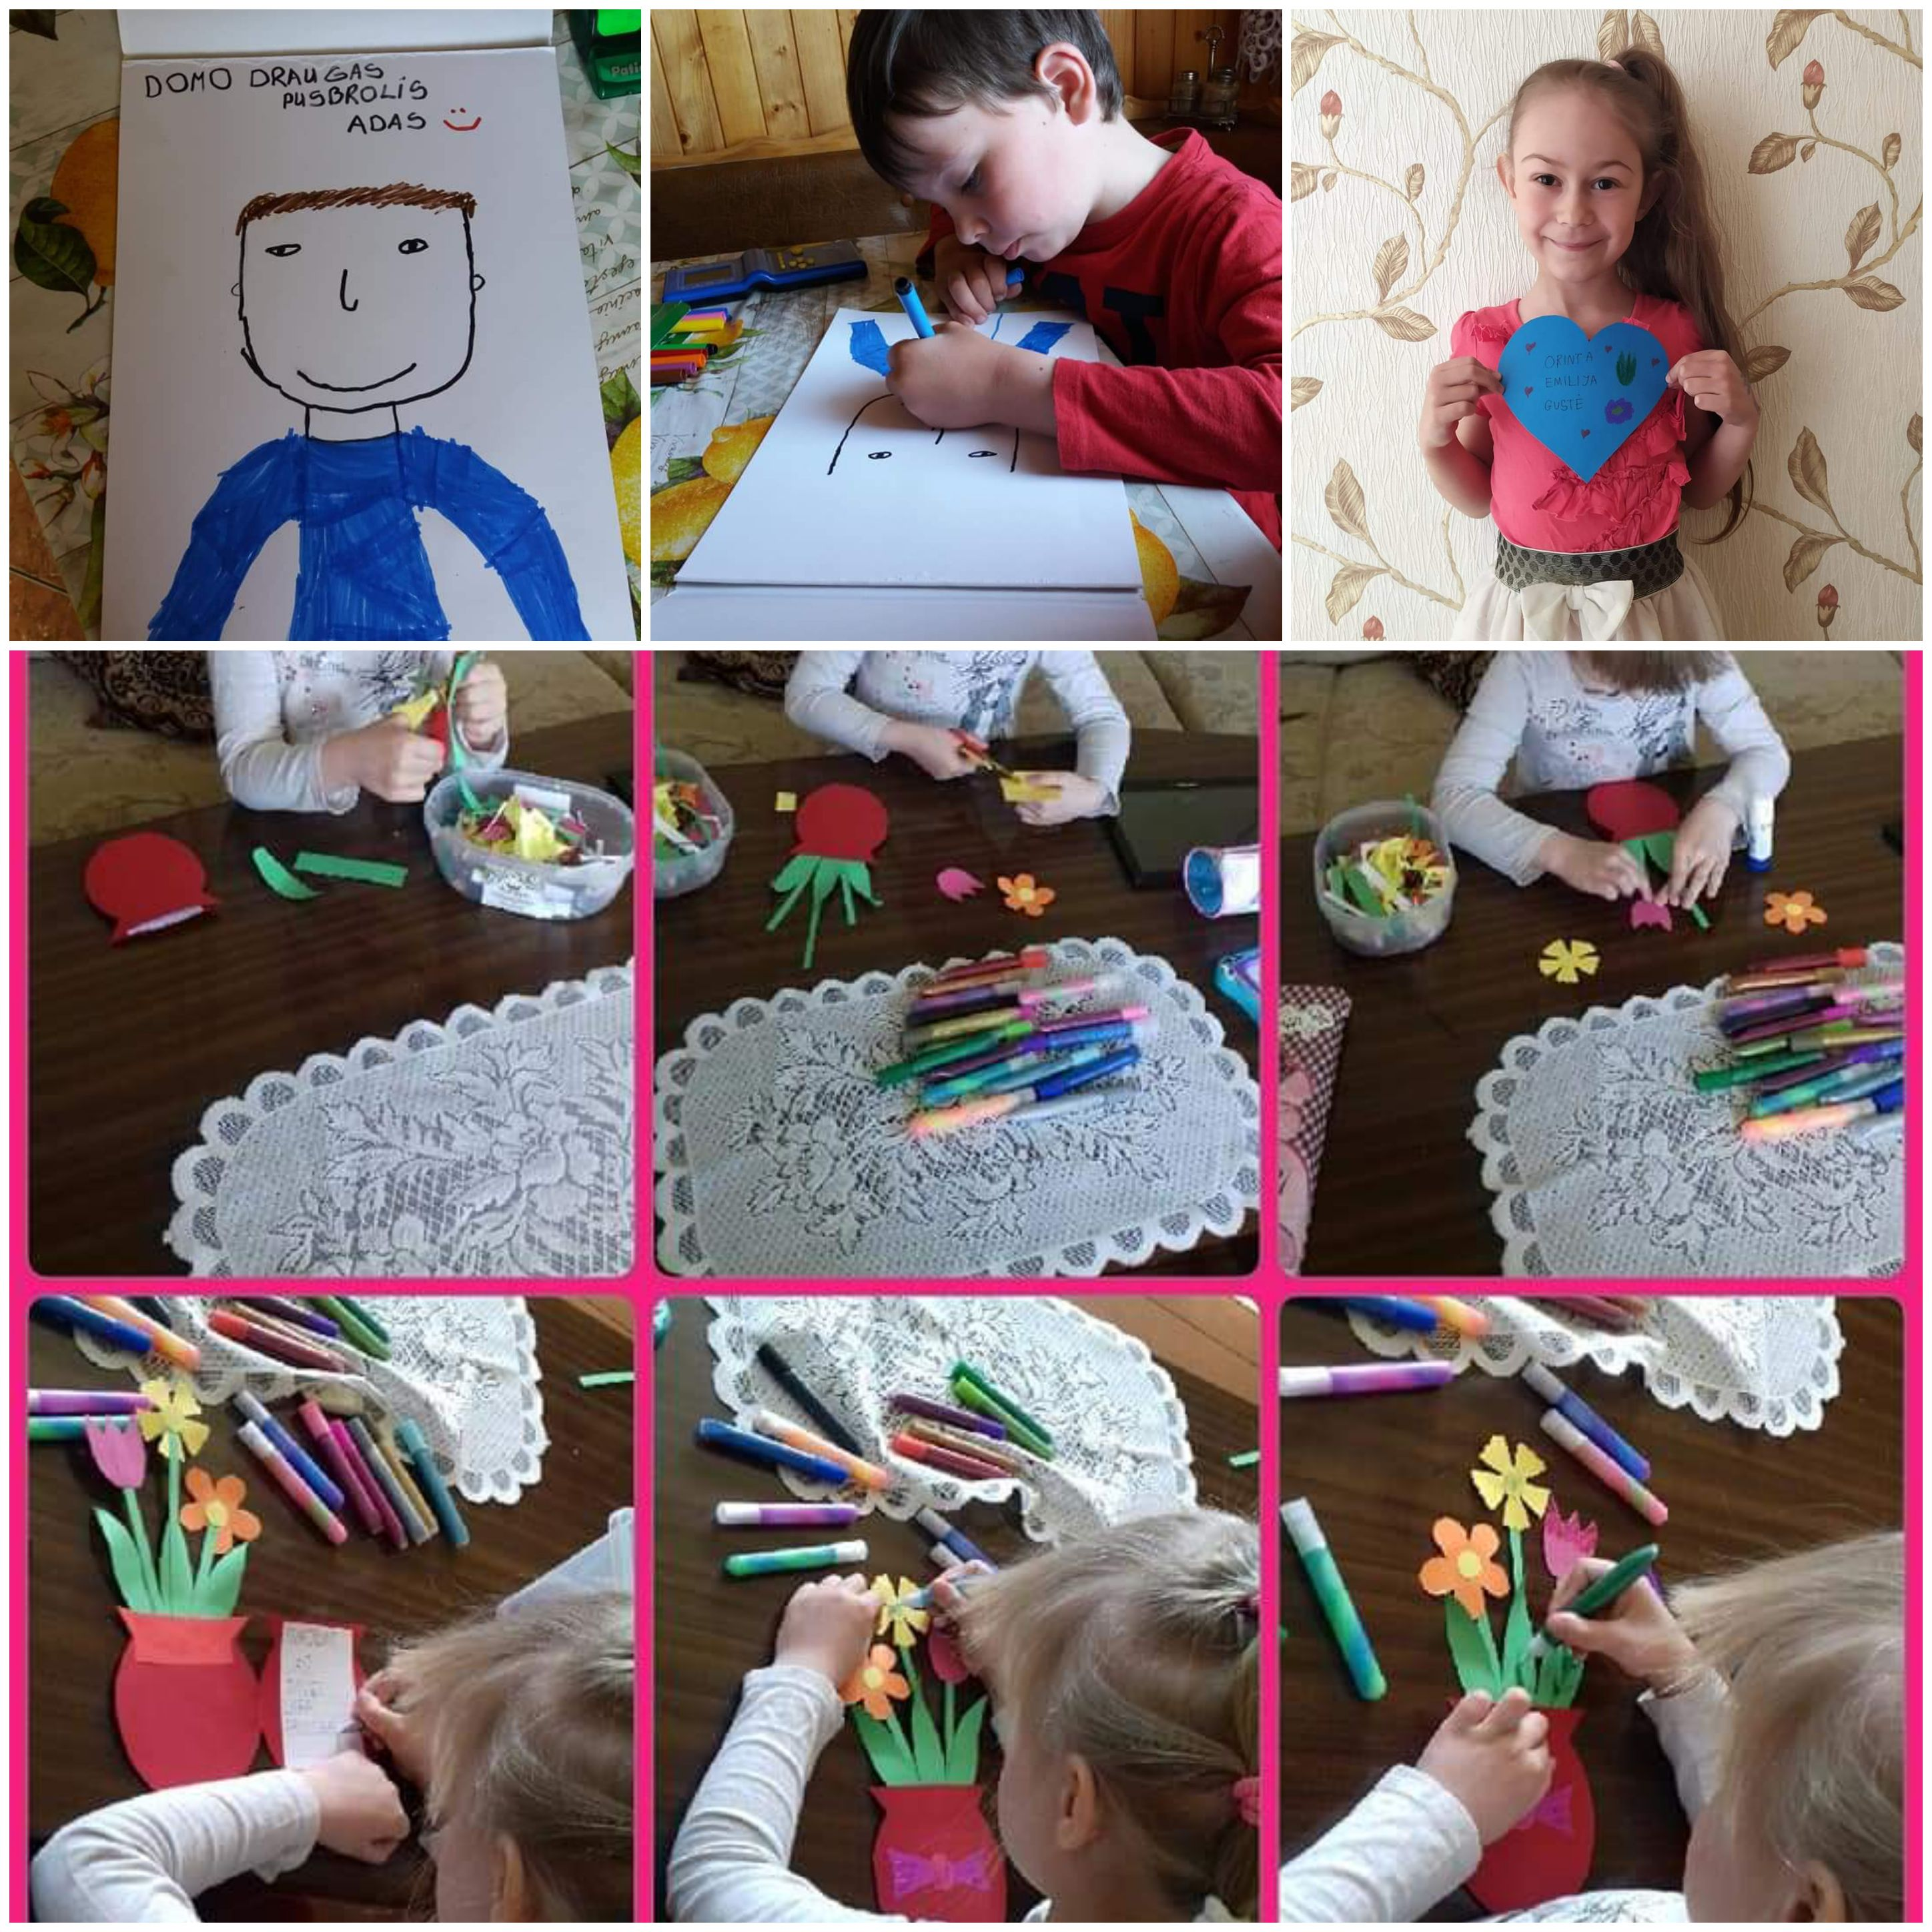
Atliko užduotis, kalbėjo apie draugystę. Gamino savo draugams atvirutes, piešė jų portretus

Slide 5
DOVANŲ DIRBTUVĖJE
05.04-08

Slide 6

PIRMADIENIS

Slide 7
Kas pavaizduota plakate?
Kas vaizduojama plakate? (plakato pavadinimas „Dovanų dirbtuvėje“);
Pasikalbėkime, kokios dovanėlės daromos? Kam jos galėtų būti skirtos?;
Išvada, kad dovanos skirtos mamytei arba šeimos nariams;

Slide 8
RASK SKIRTUMUS

Slide 9

ATLIK ATIDŽIAI!
Apžiūrėk nuotrauką ir tekstą po ja.
Kiek tekste yra eilučių?;
O kiek žodžių kiekvienoje eilutėje? Kuris žodis yra ilgiausias? O kuris trumpiausias?;
Žodžiai yra sugrupuoti į sakinius. Vienas sakinys nuo kito atskirtas tašku. Kiek yra sakinių?;
Kuris sakinys yra ilgiausias? O kuris trumpiausias?;
Perskaityk visą tekstą. Atsakyk į klausimus po tekstu.
Visus nuotraukoje žmones galima pavadini vienu žodžiu – ŠEIMA.

Slide 10

SKAIČIUOJU IR RŪŠIUOJU
SUSIRAŠYK SU TAVIMI GYVENANČIŲ ŠEIMOS NARIŲ VARDUS. KURIS VARDAS ILGIAUSIAS?, KURIS TRUMPIAUSIAS?;
SUSKAIČIUOK, KIEK IR KOKIŲ RAIDŽIŲ YRA VARDUOSE?;
IŠRŪŠIUOK JAS IR SUDARYK IŠ JŲ DIAGRAMĄ. TAIP SUŽINOSI, KURIŲ RAIDŽIŲ VARDUOSE YRA DAUGIAUSIA, O KURIŲ MAŽIAUSIAI;
DIAGRAMĄ GALI NUPIEŠTI, SUDĖTI IŠ KALADĖLIŲ, AKMENUKŲ…

Slide 11
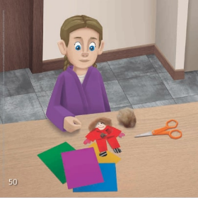
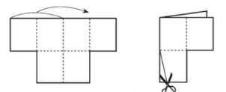

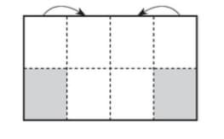
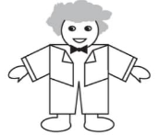
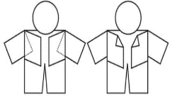
MENINĖ UŽDUOTIS
Apatinė kairė ir dešinė dalys iškerpamos ir pasidedamos, nes tai bus „rankos“.
Lankstinys lenkiamas pusiau ir įstrižai prakerpamos „kojos“. Nukirpti reikia tik iki lenkimo linijos. Atlenkiama.
3. Priklijuojama galva (be kaklo, kad nelinktų)
Viskas, kas atlenkus atrodo kaip rankos, užlenkiama, nes tai bus švarkelio skvernai
1. A4 formato lapas lenkiamas pusiau skersai, tada išilgai, paskui kiekviena dalis – dar kartą pusiau. Taip gaunamos 8 dalys (lenkimo linijos
Reikės:
A4 formato lapo popieriaus
Jau iškirpto 8-10 cm skersmens skritulio galvai
Spalvoto popieriaus gabalėlių žmogučiui dekoruoti
Vėlimo vilnos ar siūlų plaukams
Akyčių
5. Priklijuojami plaukai, plaštakos, batai, akys, kitos veido detalės nupiešiamos. Žmogučio apranga papuošiama: apklijuojama, apipiešiama.
4. Iš nugarinės pusės priklijuojamos kiek nuleistos rankos, kad žmogutis nestovėtų jų išskėtęs į šonus. Kad švarkelio skvernai neuždengtų veido, galima atlenkti atlapus

Slide 12
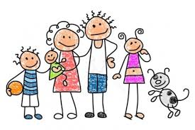
IŠ POPIERINIŲ ŽMOGELIUKŲ SUKURK SAVO ŠEIMĄ

Slide 13

ANTRADIENIS

Slide 14
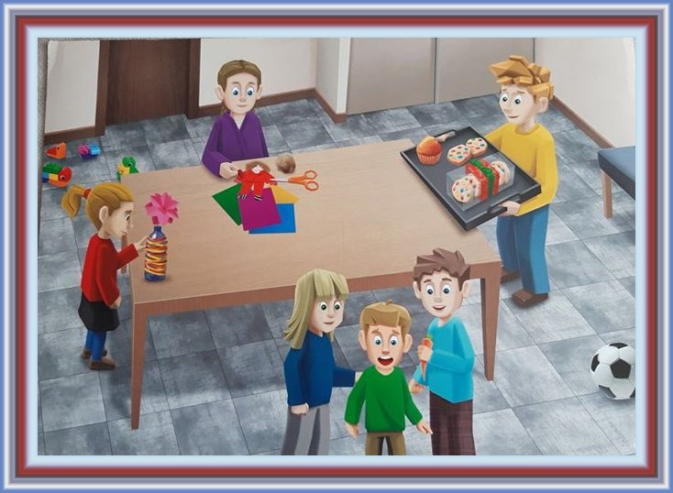
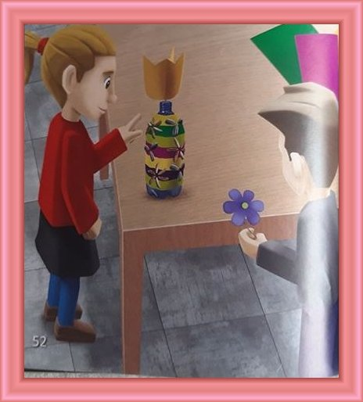
RASK SKIRTUMUS

Slide 15
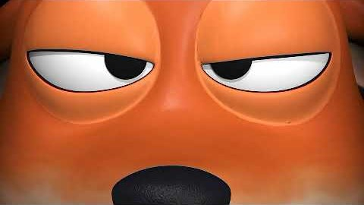
“PELIUKO DOVANA”
KOKIE BUVO KŪRINIO VEIKĖJAI?;
KĄ IR KAM NEŠĖ PELIUKAS?;
KUO VISKAS BAIGĖSI?
O KĄ DAR GALIMA DOVANOTI SAVO ARTIMIESIEMS/;
AR TIK DAIKTAI YRA DOVANA?;
(IŠSIAIŠKINAME, KAD DOVANA GALI BŪTI GRAŽUS SVEIKINIMAS, EILĖRAŠTIS, DAINELĖ, DARBELIS…)
https://youtu.be/lzo17oM_Mo8

Slide 16

SĄVOKOS: AUKŠTAS- ŽEMAS, SUNKUS- LENGVAS
PAŽIŪRĖK Į PAVEIKSLĖLĮ, IŠSIRINK GYVŪNĄ IR JĮ SUVAIDINK – TEGUL ŠEIMOS NARIAI ATSPĖJA KAS TAI?
LYGINDAMAS APTARK GYVŪNŲ ŪGĮ (aukštas, aukščiausias, žemas, žemesnis, mažas, mažiausias);
APTARK BALSO TEMBRĄ (aukštas, žemas);
NUSTATYK KURIS LENGVESNIS, SUNKESNIS.

Slide 17

SUSIPAŽINKITE SU PIRŠTUKŲ ŠEIMOS NARIŲ VARDAIS
https://youtu.be/89vDSS66GnM

Slide 18
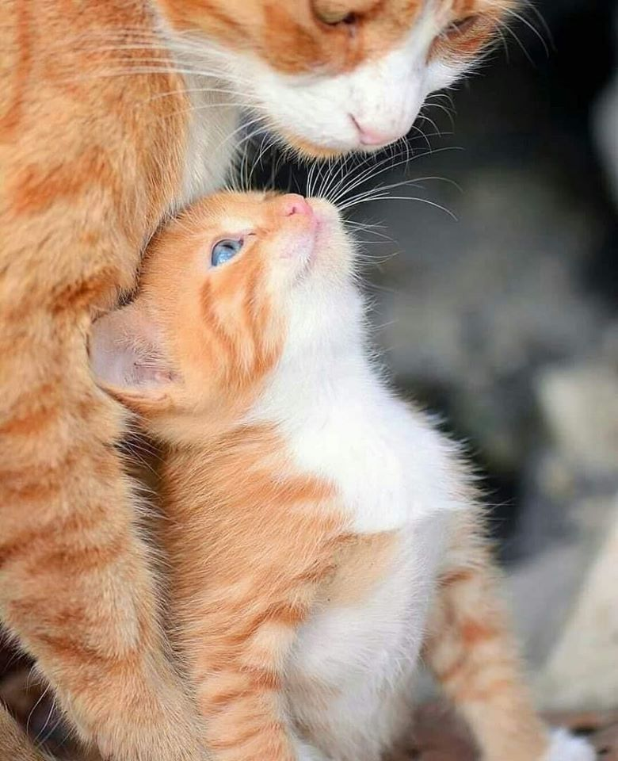
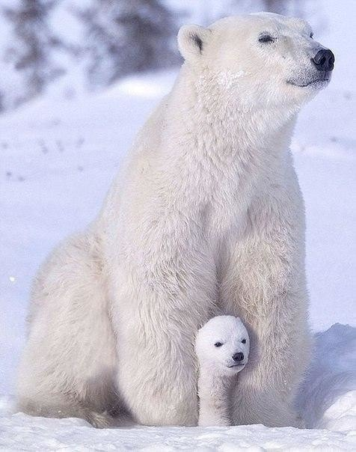
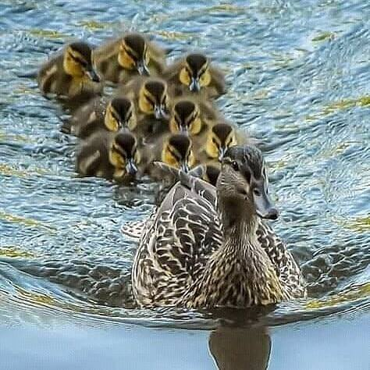
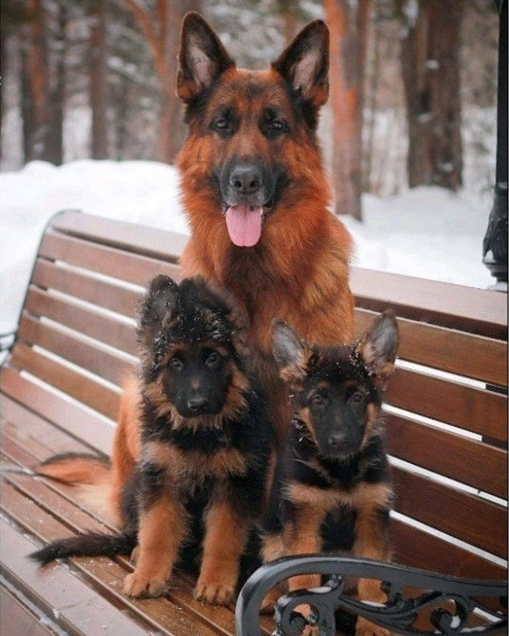
KIEKVIENAS VAIKAS TURI SAVO MAMĄ. SURASK IR PAVADINK JĄ

Slide 19
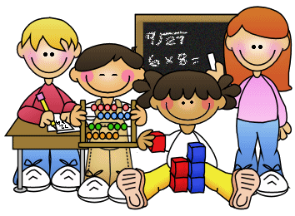
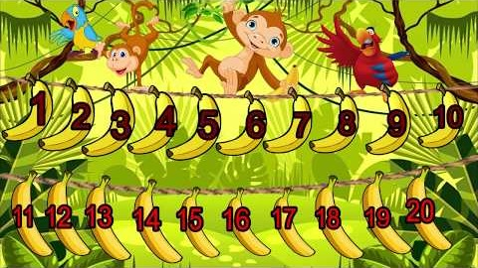
UB 3-4 UŽDUOTYS

Slide 20

TREČIADIENIS

Slide 21
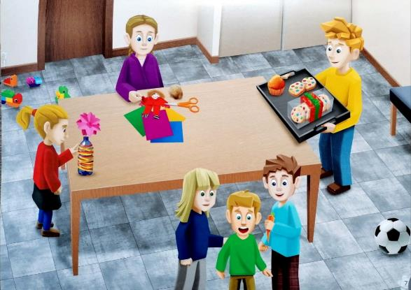
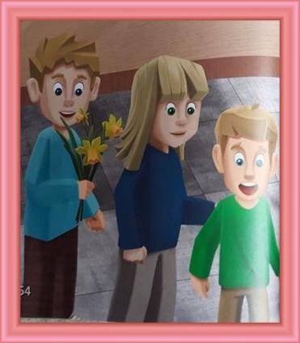
RASK SKIRTUMUS

Slide 22
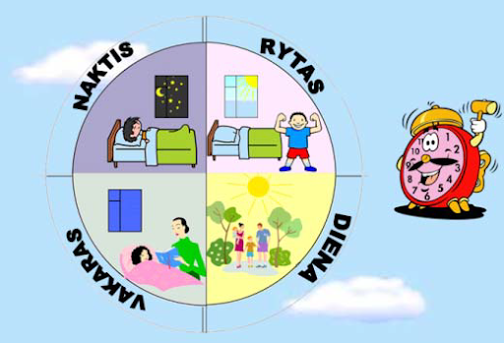
DIENOTVARKĖ
Rytą pradėkime nuo visos dienos planavimo.
Toks planas vadinamas dienotvarke.
Susikaupkime. Reikės labai gerai pagalvoti, ką mes galime veikti nuo ryto iki vakaro.

Slide 23
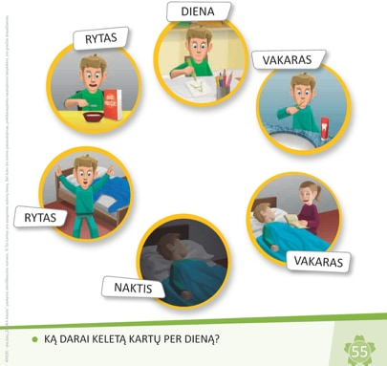
KODĖL YRA SVARBI DIENOTVARKĖ MUMS?
Kodėl paveikslėliai išdėstyti ratu?
(nes ta veikla kartojama kasdien nuo ryto iki vakaro).
Kurie paveikslėliai tinka tau?
Kokiu paveikslėliu (veikla) papildytum ratą?
Kodėl svarbu darbus surikiuoti?
(tada nereikia skubėti, viską suspėji, nes kiekvienai veiklai skiriamas tam tikras laikas)
Dienotvarkė svarbi jau ir dabar, o ypač jos reikia vaikui pradėjus eiti į mokyklą, nes mokymasis atima daug laiko, tad jį reikia planuoti, kad nepavargtų, kad užtektų laiko ir pramogoms, ir poilsiui.
Ypač svarbu – miegas. Pratinkis eiti miegoti tuo pačiu laiku, tuomet tau bus lengviau užmigti ir lengviau pabusi ryte.

Slide 24
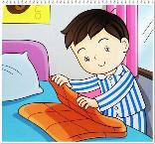

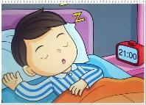
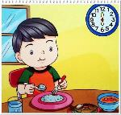
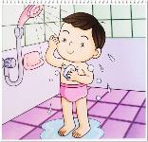

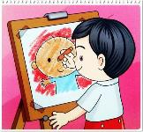


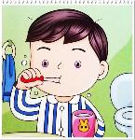
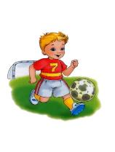

APŽIŪRĖK PAVEIKSLĖLIUS IR PASAKYK, KOKIU PAROS METU TAI VYKSTA?

Slide 25
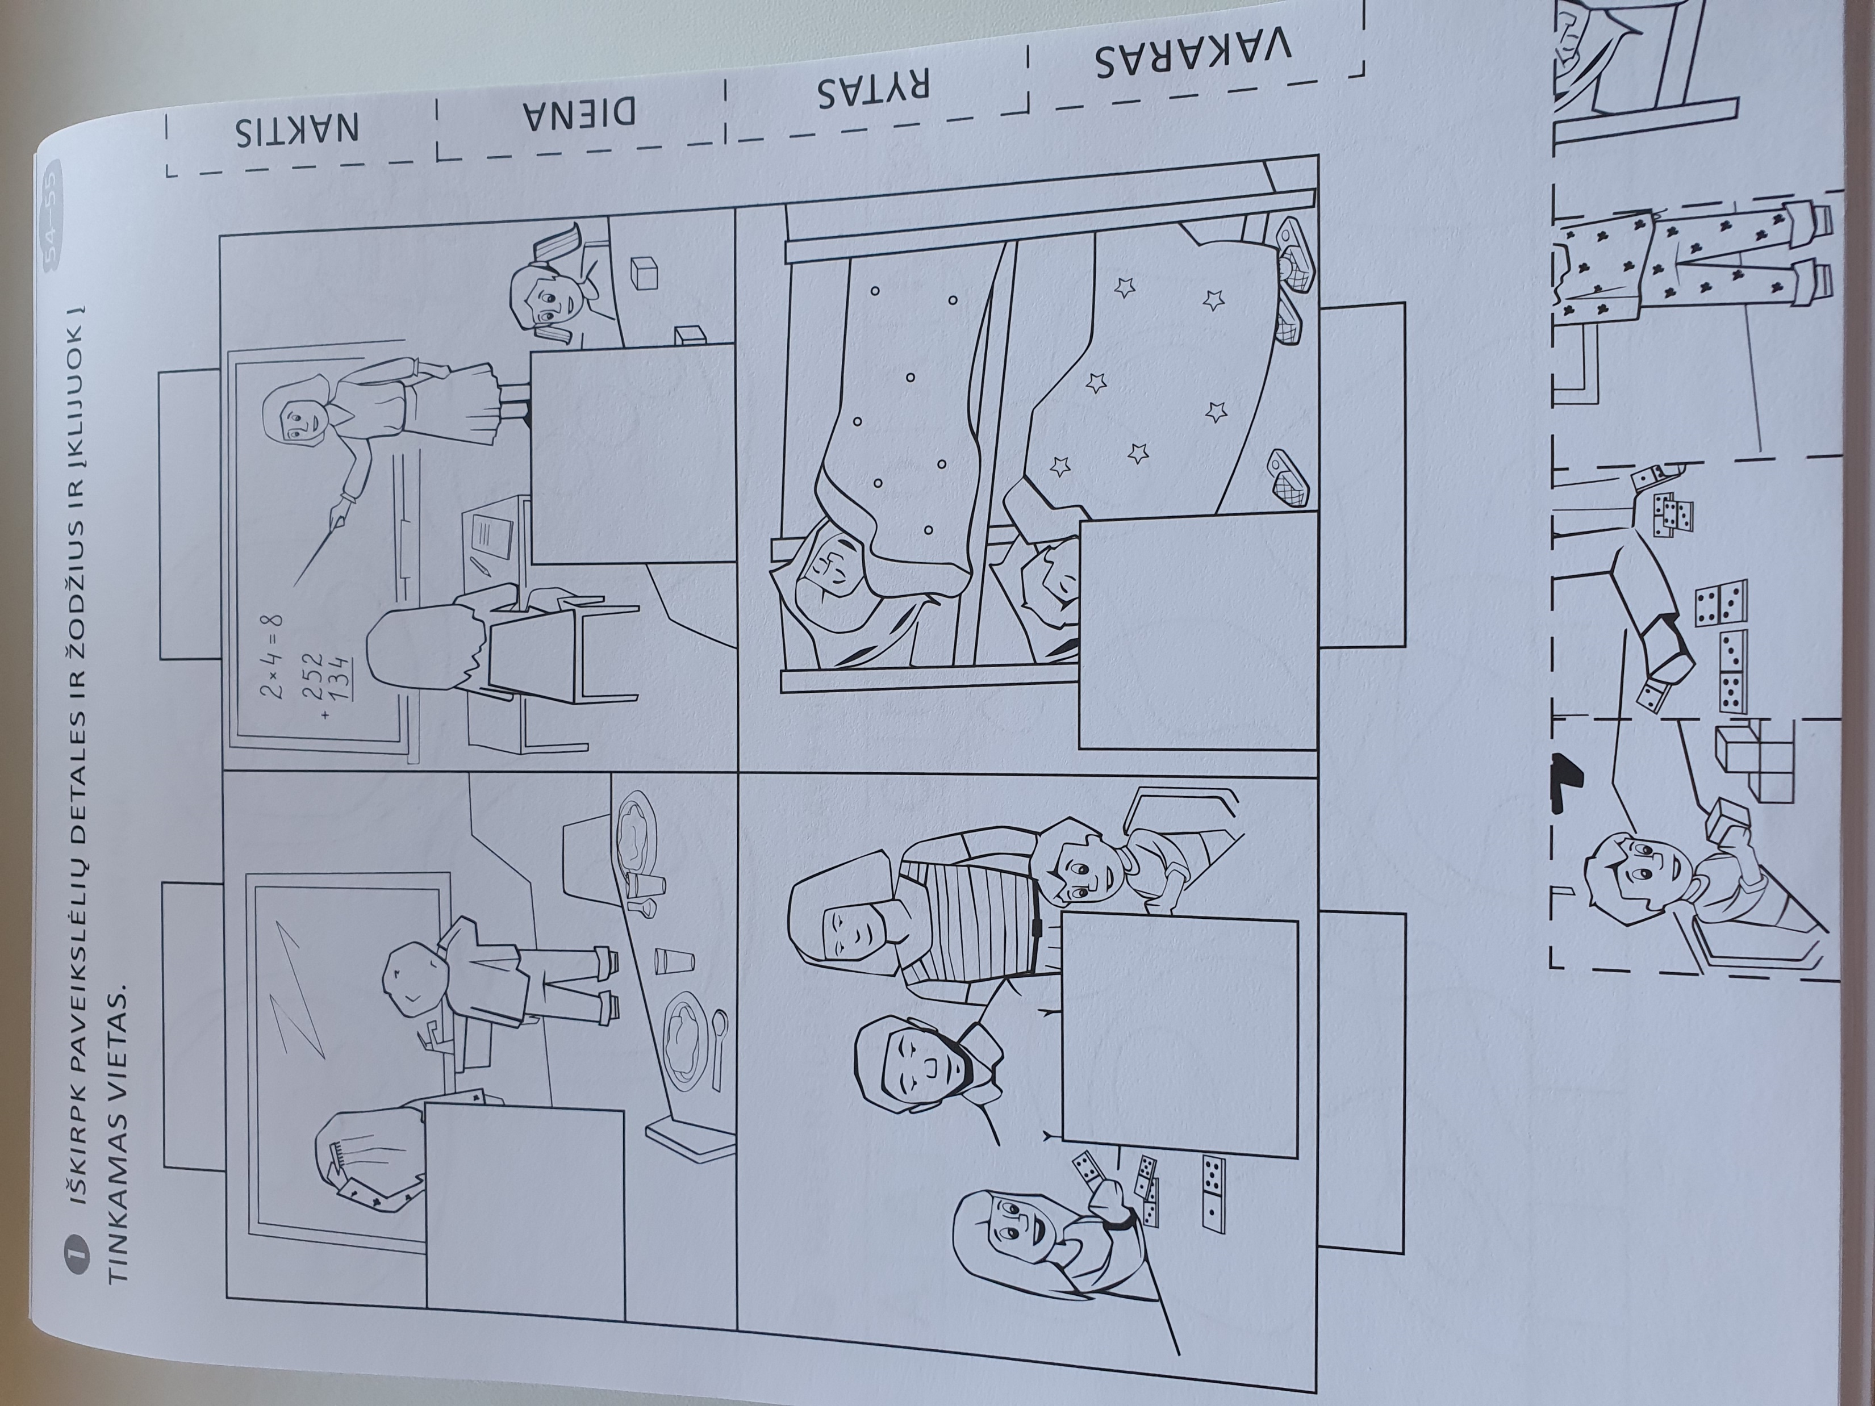
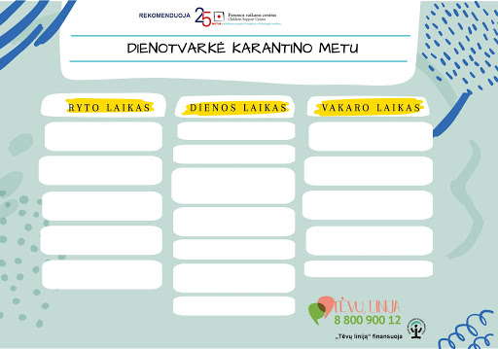
ATLIK UB 5 UŽDUOTĮ
PADEDAMAS TĖVELIŲ UŽRAŠYK SAVO DIENOTVARKĘ

Slide 26

KETVIRTADIENIS

Slide 27
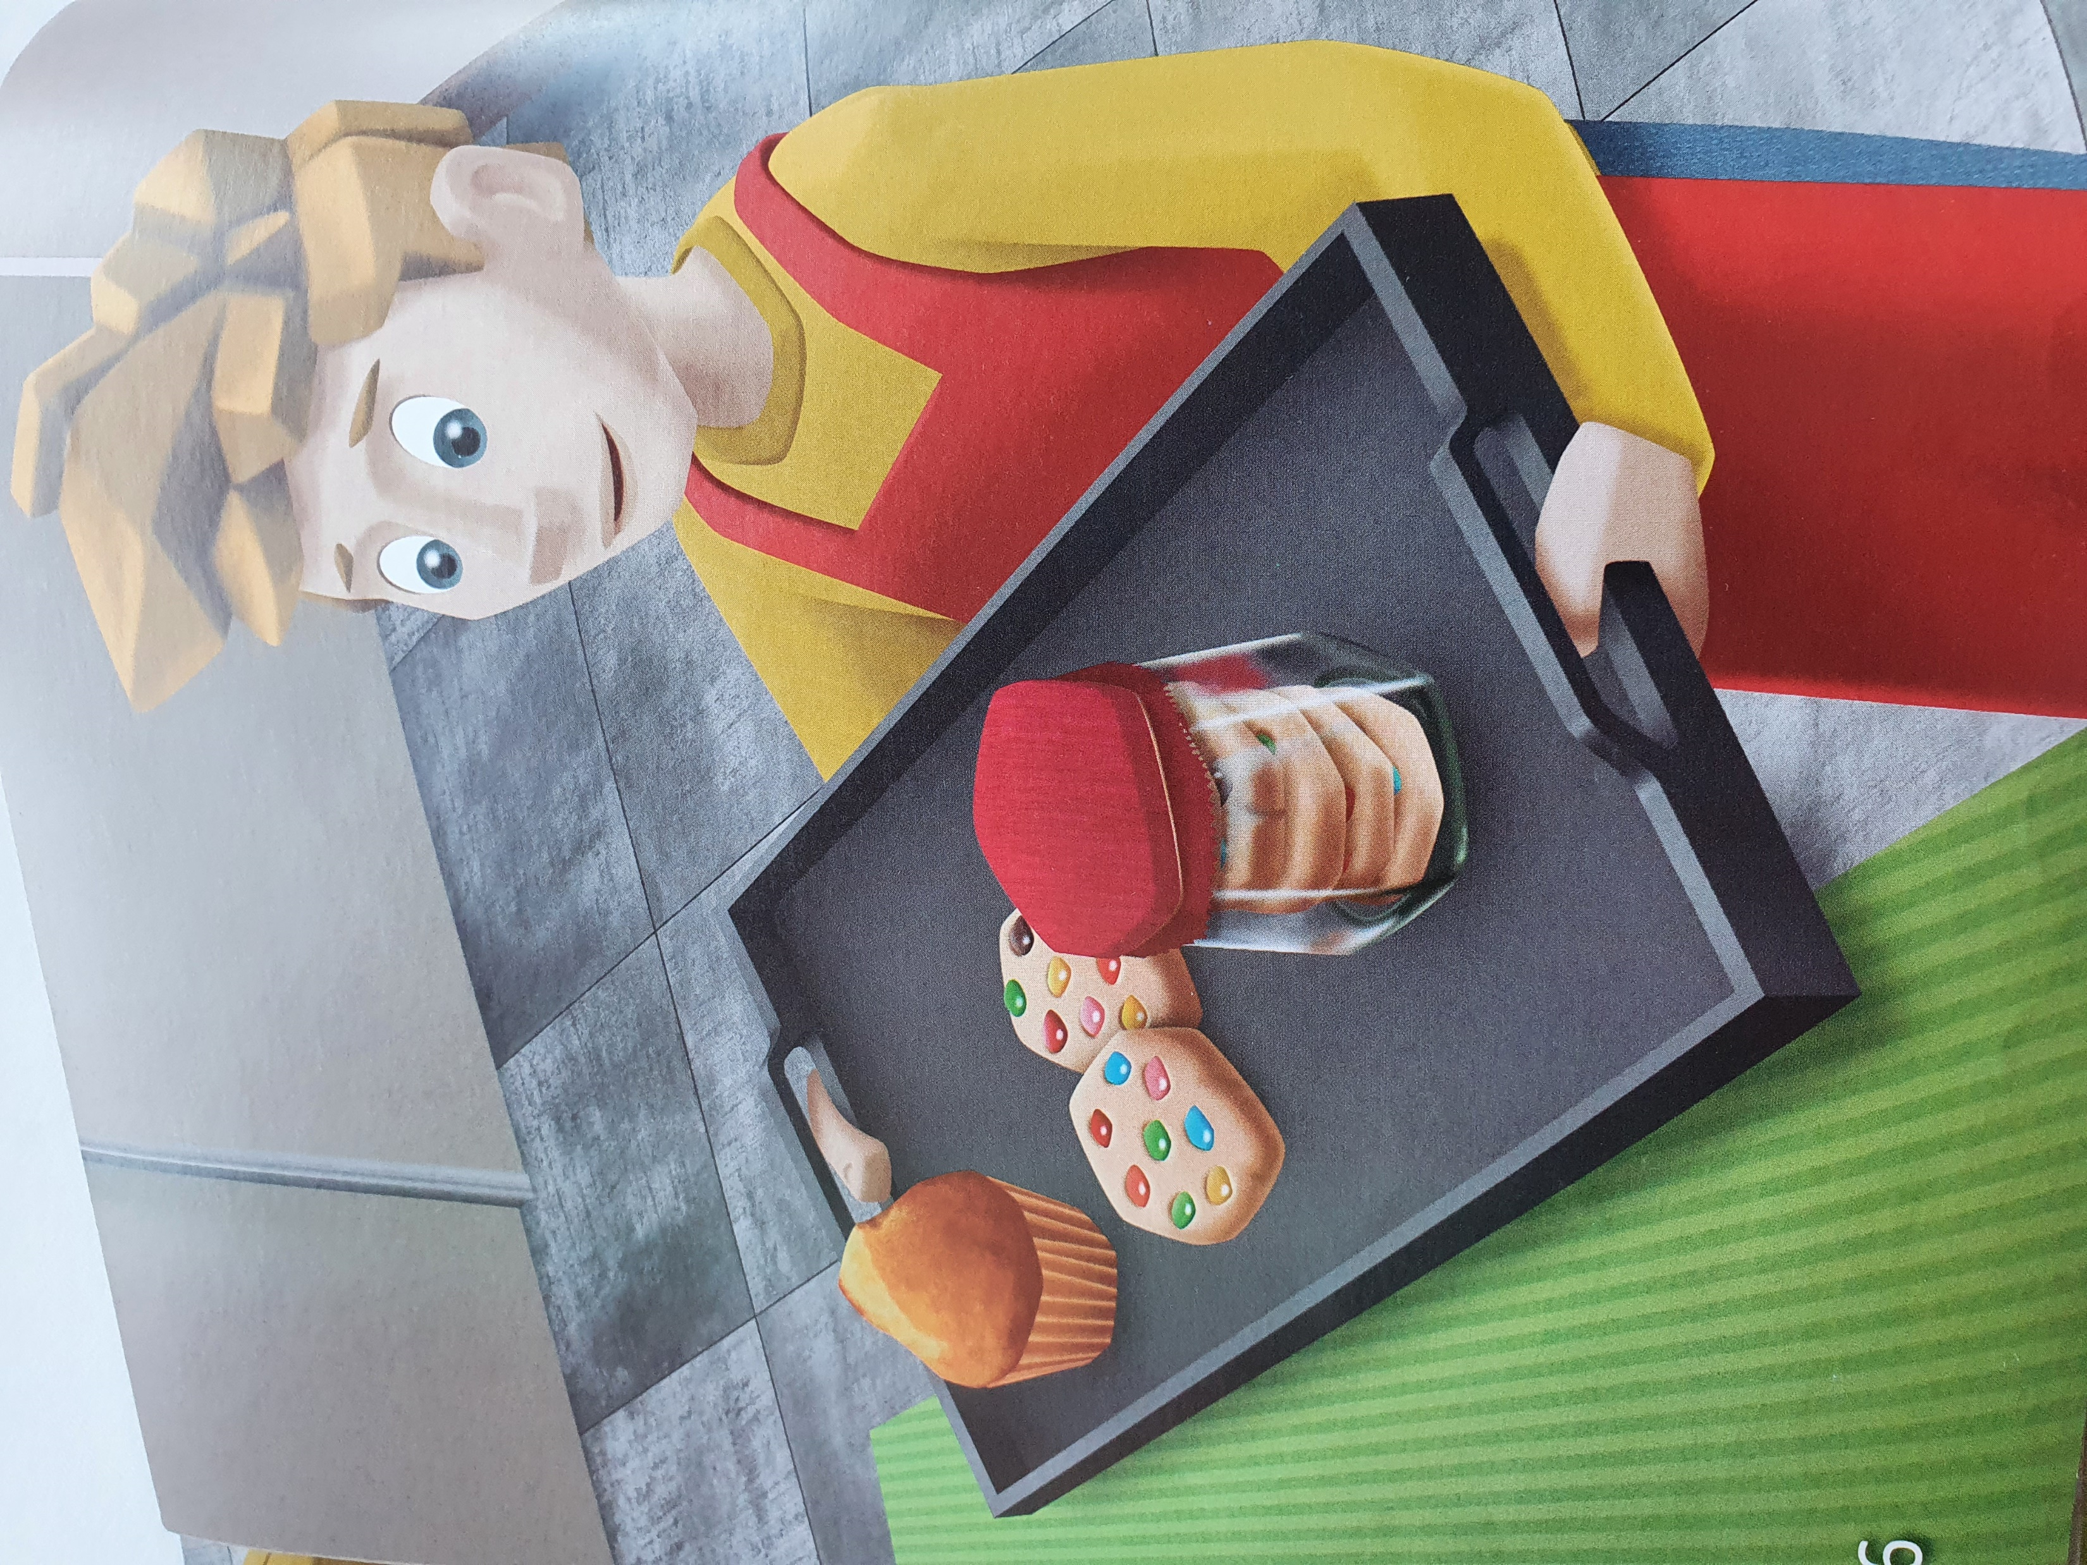
SURASK SKIRTUMUS

Slide 28
“PELIUKO DOVANA”
DAR KARTĄ PAKLAUSOME PASAKĖLĖS;
KODĖL PELIUKAS NEŠĖ BŪTENT TOKIĄ DOVANĖLĘ MAMYTEI?
https://youtu.be/lzo17oM_Mo8

Slide 29
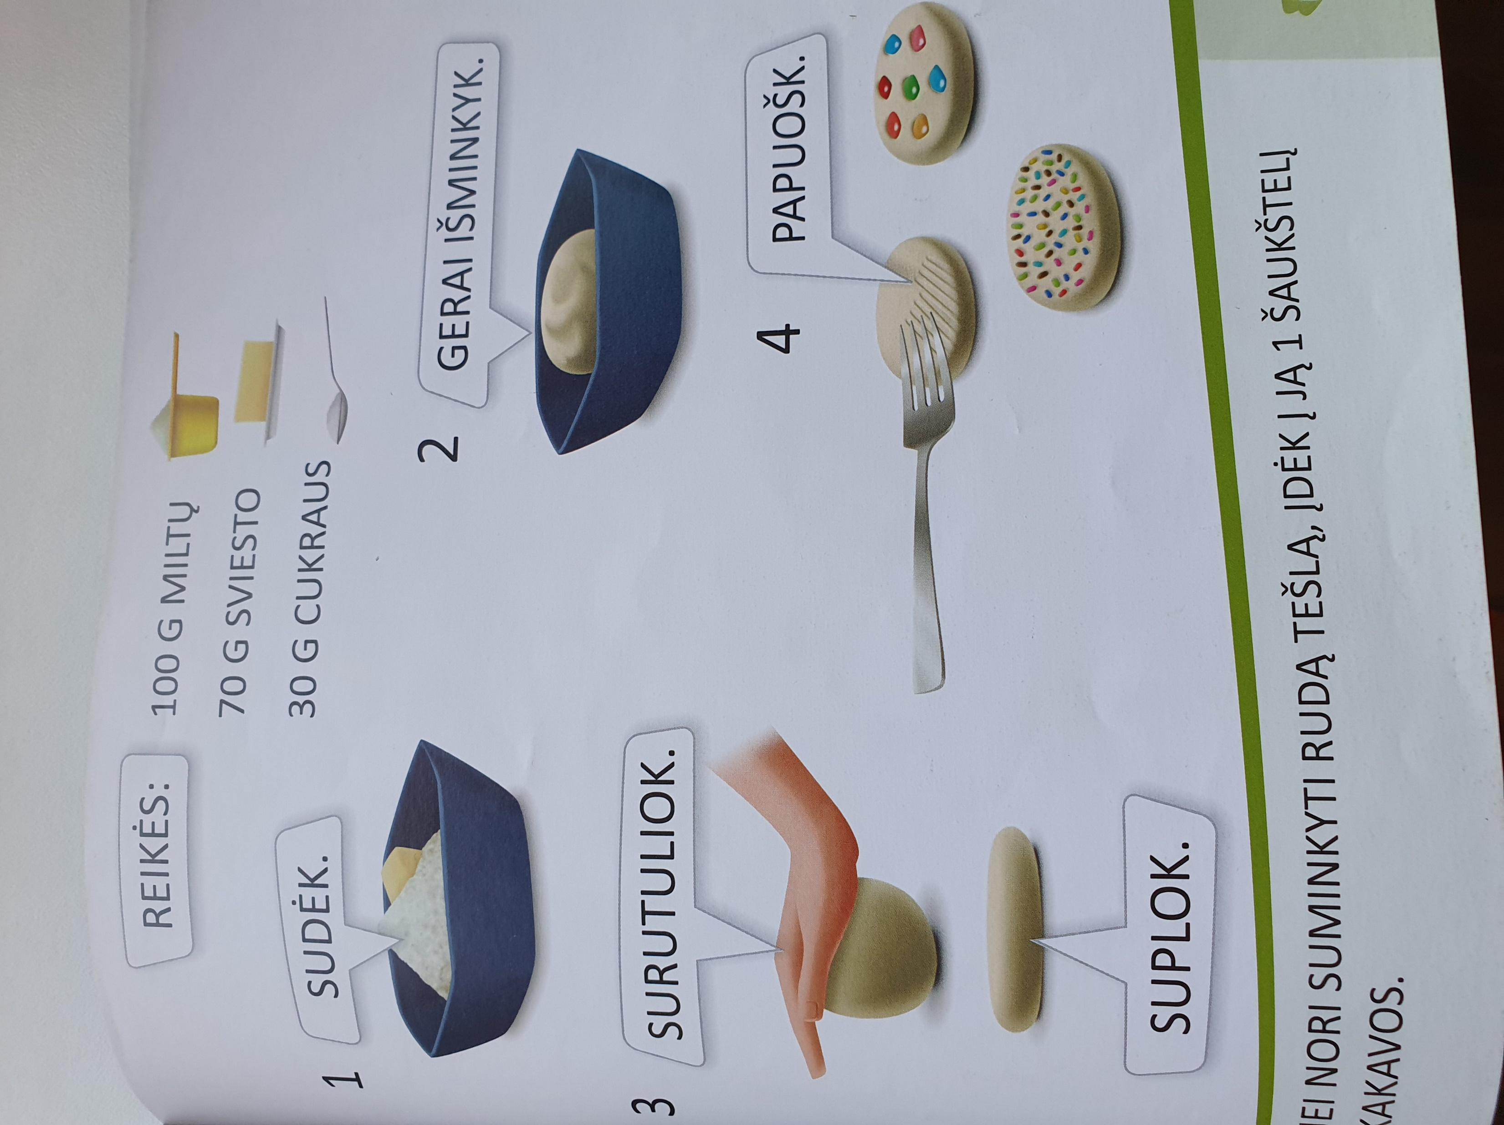
SAUSAINIŲ KEPIMAS
APTARKITE SAUSAINIŲ RECEPTĄ;
KOKIŲ PRODUKTŲ REIKĖS;
VEIKSMŲ SEKĄ.
SKANAUS!
GALITE KEPTI IR SAVO MĖGSTAMUS SAUSAINIUS KARTU.

Slide 30
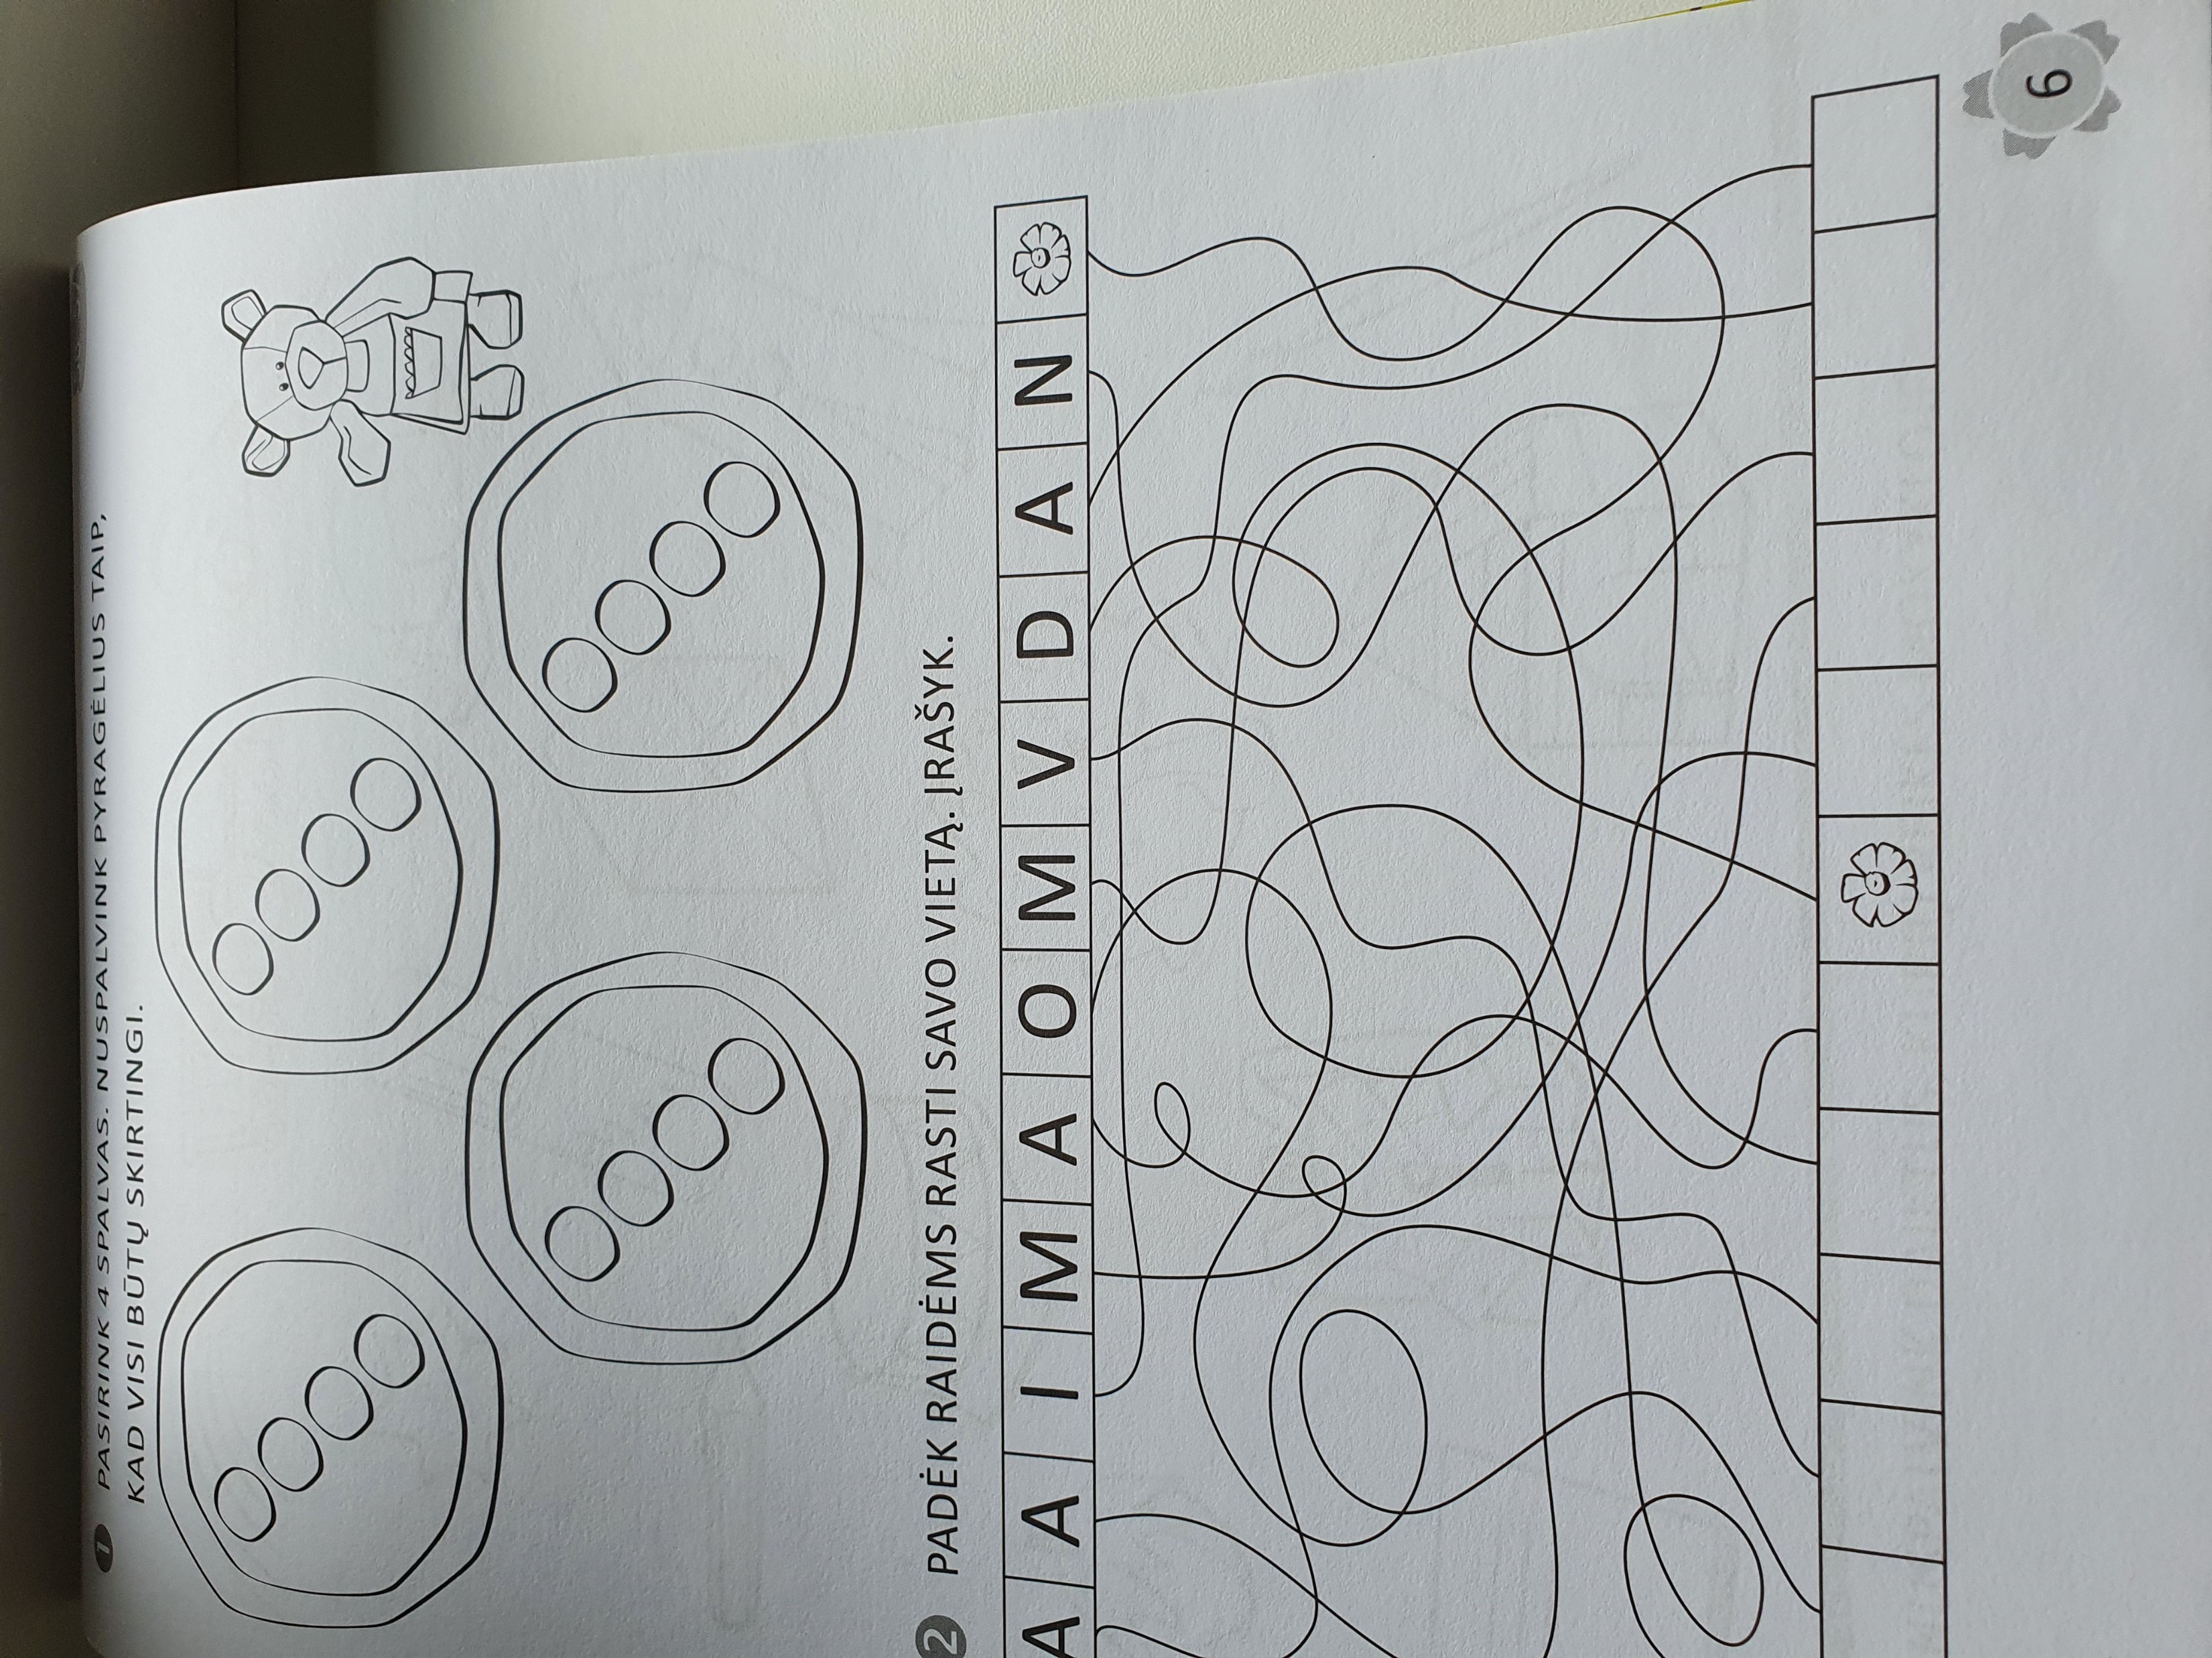
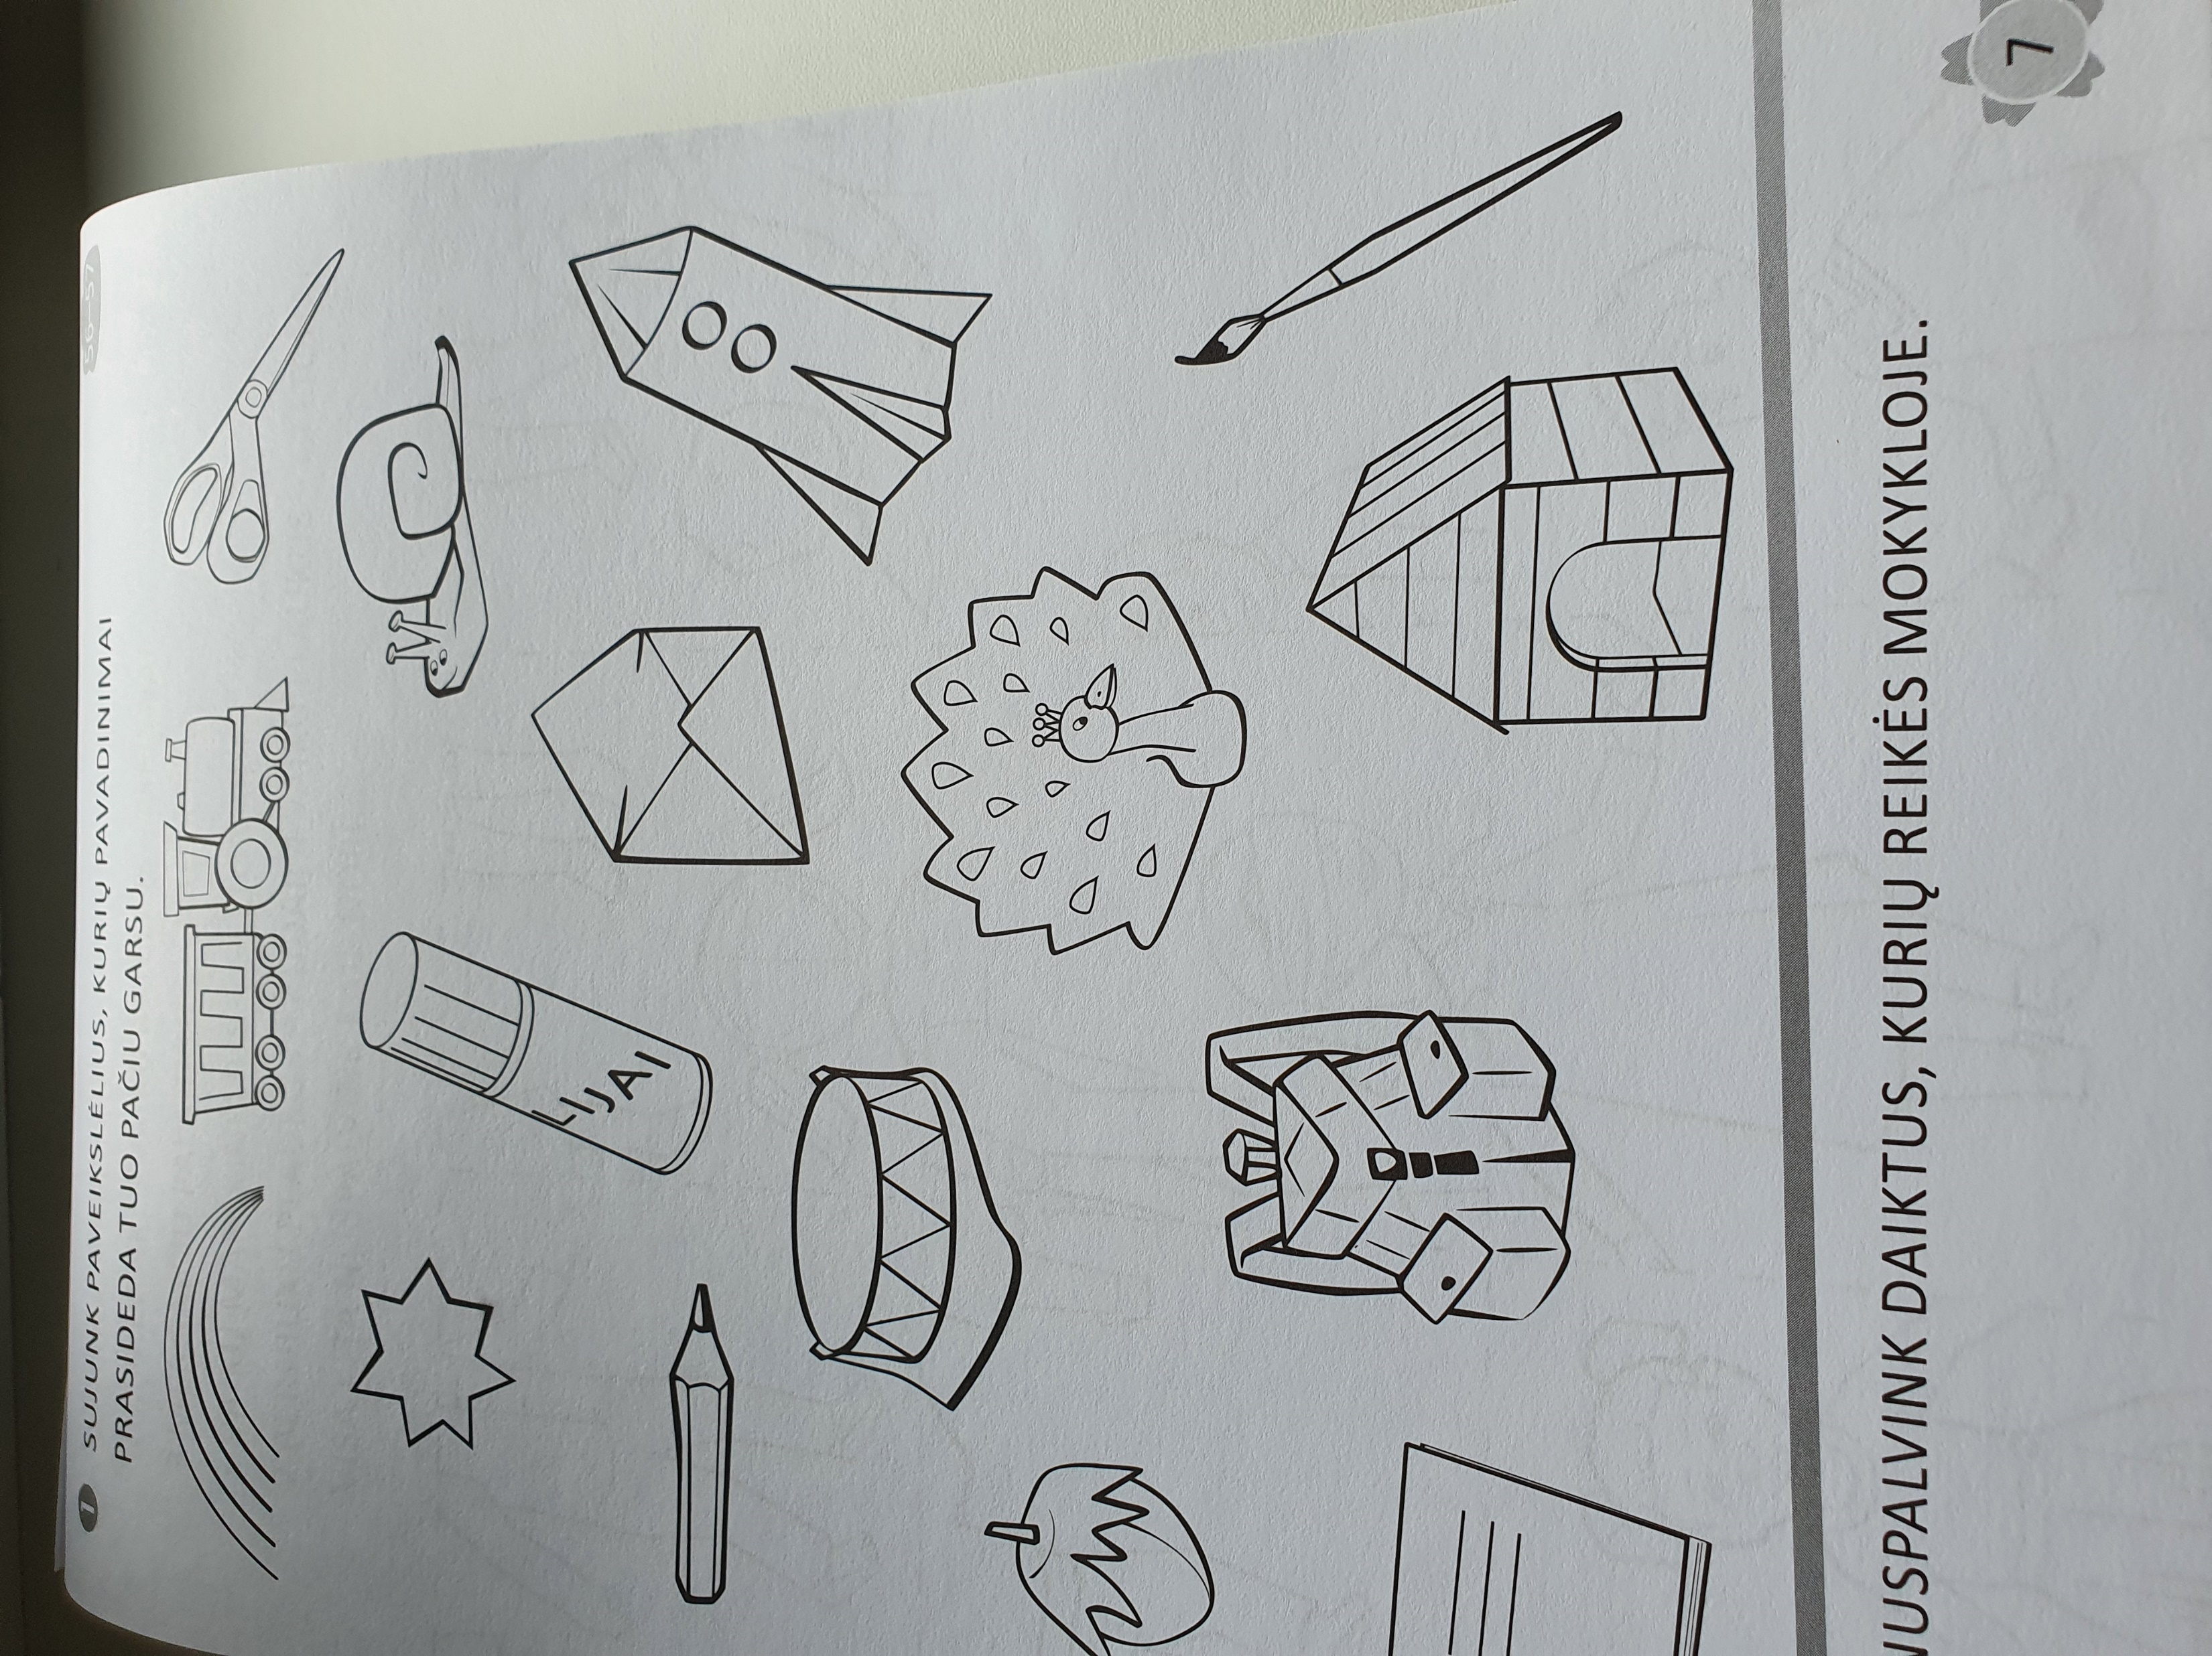
ATLIKITE UB 6-7 UŽDUOTIS

Slide 31

PENKTADIENIS

Slide 32
MANO DRAUGAS
NUPIEŠK, PADARYK IŠ POPIERIAUS SAVO DRAUGUI DOVANĖLĘ IR UŽRAŠYK JO VARDĄ. ĮKELKITE DARBELĮ Į MŪSŲ GRUPĖS ALBUMĄ “MANO DRAUGAS”.
TOKIU BŪDU PARODYSIME SAVO DRAUGAMS, KAIP MES JŲ PASIILGOME.
SĖKMĖS IR GRAŽAUS SAVAITGALIO!

Slide 33
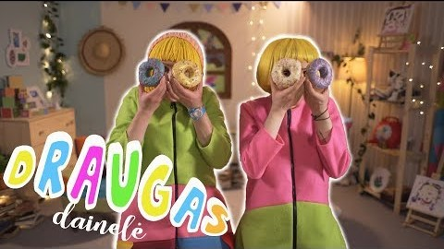
DAINELĖ DRAUGAS
https://youtu.be/oKnEpBiwha8

